Slide 1
DAONLATHAS AE I nGNÍOMH Cuir do thuairim in iúl le huirlisí an Tionscnaimh Eorpaigh ó na Saoránaigh
Aonad 1
Réamhrá gairid maidir leis an Aontas Eorpach

Slide 4
Luachanna AE
“
Tá an tAontas bunaithe ar na luachanna seo a leanas: urraim ar dhínit an duine, saoirse, daonlathas, comhionannas, an smacht reachta agus cearta an duine, lena n-áirítear cearta daoine ar cuid de mhionlaigh iad. Is comhluachanna de chuid na mBallstát iad i sochaí ina bhfuil an t-iolrachas, an neamh-idirdhealú, an chaoinfhulaingt, an ceartas, an dlúthpháirtíocht agus an comhionannas idir mná agus fir i réim.'
Airteagal 2 de Chonradh Liospóin
Saoirse
Dínit an duine
Comhionannas
Daonlathas
An smacht reachta
Cearta an duine

Slide 5
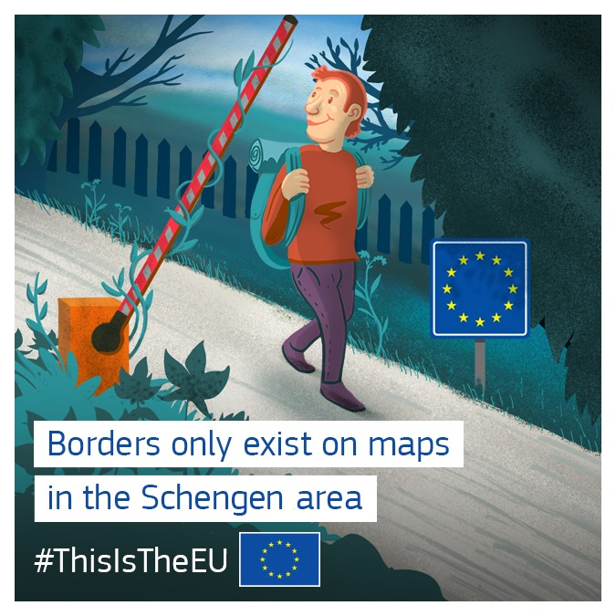
Limistéar Schengen
27 dtír*
Comhbheartas víosa do chuairteoirí ón iasacht
*Amhail an 1 Eanáir 2023
Gan aon teorainn idir baill

Slide 6
Baill Reatha Limistéar Schengen
12
7
20
26
6
1 An Ostair
2 An Bheilg
3 An Chróit 4 An tSeicia 5 An Danmhairg 6 An Eastóin 7 An Fhionlainn 8 An Fhrainc
9 An Ghearmáin
10 An Ghréig
11 An Ungáir 12 An Íoslainn 13 An Iodáil 14 An Laitvia
14
15 Lichtinstéin 16 An Liotuáin
17 Lucsamburg
18 Málta
19 An Ísiltír
20 An Iorua
21 An Pholainn
22 An Phortaingéil
23 An tSlóvaic
24 An tSlóivéin
25 An Spáinn
26 An tSualainn
27 An Eilvéis
5
16
19
21
2
9
17
4
23
15
1
11
8
27
24
3
13
22
25
10
18

Slide 8
An Margadh Aonair agus an tAontas Custam
Earraí
Caipiteal
Saorghluaiseacht i gcás:
Daoine
Seirbhísí

Slide 9
Cad iad na hábhar ar féidir leis an Aontas dlíthe a dhéanamh ina leith?
Aontas Custam
Margadh aonair
Iompar
Imirce agus gnóthaí baile
Rialacha iomaíochta
Fostaíocht agus gnóthaí sóisialta
Líonraí tras-Eorpacha
Sláinte phoiblí
Beartas airgeadaíochta
Talmhaíocht
Fuinneamh
Taighde agus an spás
Trádáil
Iascach
Ceartas
Comhar forbartha agus cabhair dhaonnúil
Plandaí agus ainmhithe mara
Comhshaol
Cearta bunúsacha
Cosaint tomhaltóirí

Slide 10
Réimsí inar féidir leis an aontas tacú le gníomhaíocht náisiúnta
Sláinte phoiblí
Cosaint shibhialta
Tionsclaíocht
Comhar riaracháin
Cultúr
Oideachas agus oiliúint, óige agus spórt
Turasóireacht

